Slide 1



DERİN ÖĞRENME TABANLI BİTKİ BAKIM VE HASTALIK TESPİT SİSTEMİ
ZEYNEP KAYA
1

Slide 2
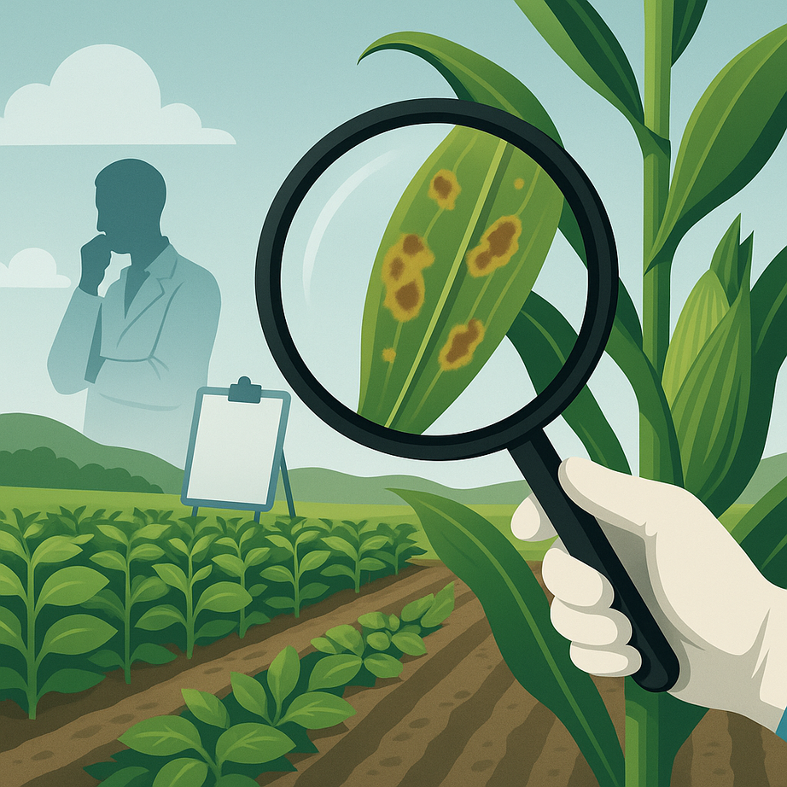

PROBLEM TANIMI
Bitki hastalıkları, tarımsal üretimde verim kaybına ve ekonomik zararlara yol açmaktadır.
Özellikle yaprak hastalıkları, ürün kalitesini düşürüp bitkinin tamamen yok olmasına neden olabilir.
Geleneksel teşhis yöntemleri:
Gözleme dayalı ve insan hatasına açıktır.
Zaman alıcıdır ve uzman gerektirir.
Geniş alanlarda yetersiz kalır, teşhis gecikir.
Bu durum hastalıkların hızla yayılmasına ve çiftçilerin gelir kaybına yol açar.
Tarımda hızlı, doğru ve otomatik çözümlere olan ihtiyaç giderek artmaktadır.
2

Slide 3
PROJENİN AMACI VE HEDEFİ
AMAÇ
HEDEFLER
Tarımda yapay zekâ destekli çözümler geliştirerek bitki hastalıklarının erken ve doğru şekilde tespit edilmesini sağlamak.
Görüntü işleme teknikleriyle bitki yapraklarını analiz etmek,
Derin öğrenme modelleriyle hastalık sınıflandırması yapmak,
Farklı model mimarilerinin başarılarını karşılaştırmak,
Gerçek dünyada uygulanabilir, hafif ve etkili bir sistem ortaya koymak.
3

Slide 4
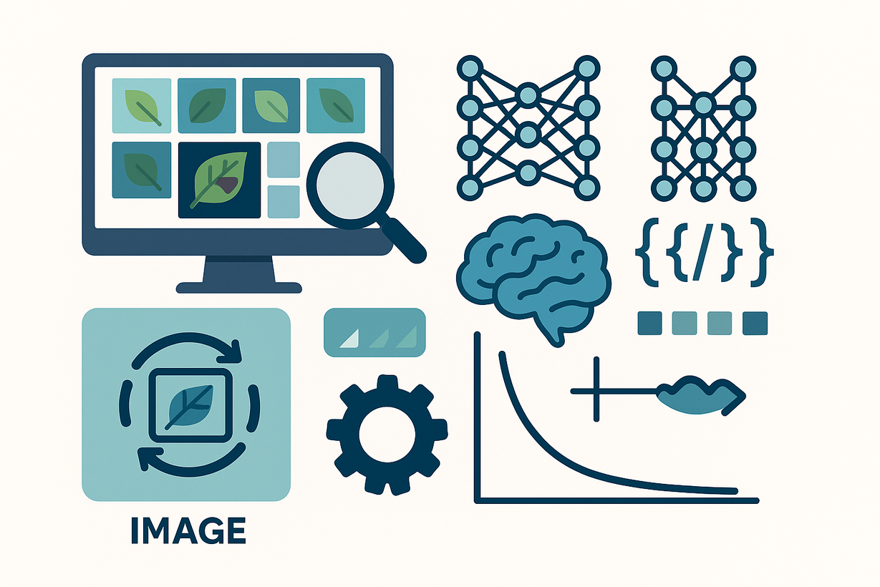
KULLANILAN YÖNTEM VE TEKNİKLER
PlantVillage veri seti kullanıldı (4 sınıf: sağlıklı ve hastalıklı yapraklar).
Görseller yeniden boyutlandırıldı ve normalize edildi.
Eğitim setine çeşitli veri artırma teknikleri uygulandı.
Transfer öğrenme ile VGG16, InceptionV3, MobileNetV2 modelleri denendi.
En iyi performans gösteren model (MobileNetV2) üzerinde fine-tuning ve hiperparametre ayarlamaları yapıldı.
Eğitim sürecinde early stopping ve düşük öğrenme oranı gibi tekniklerle model optimize edildi.
4

Slide 5
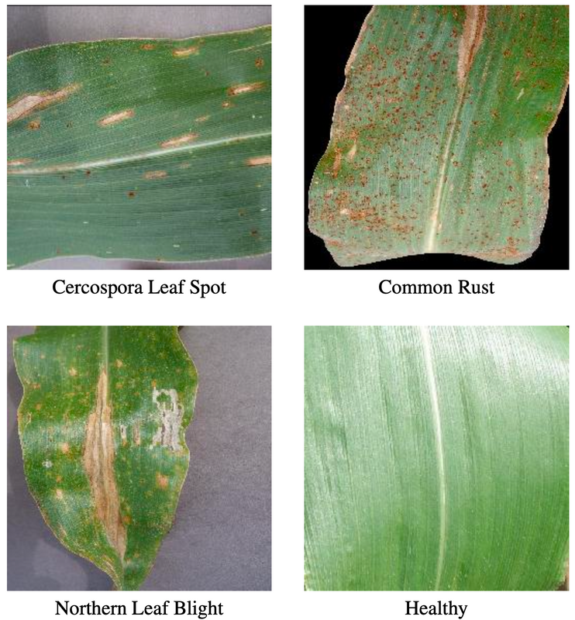
Veri Seti:
PlantVillage veri seti kullanıldı.
Mısır yaprağına ait 4 sınıf:
• Cercospora Leaf Spot
• Common Rust
• Northern Leaf Blight
• Healthy
Görseller:
%70 Eğitim, %15 Doğrulama, %15 Test
Ön İşleme:
Görseller 224×224 piksele ölçeklendirildi.
Piksel değerleri 0–1 aralığında normalize edildi.
VERİ SETİ VE ÖN İŞLEME
5

Slide 6
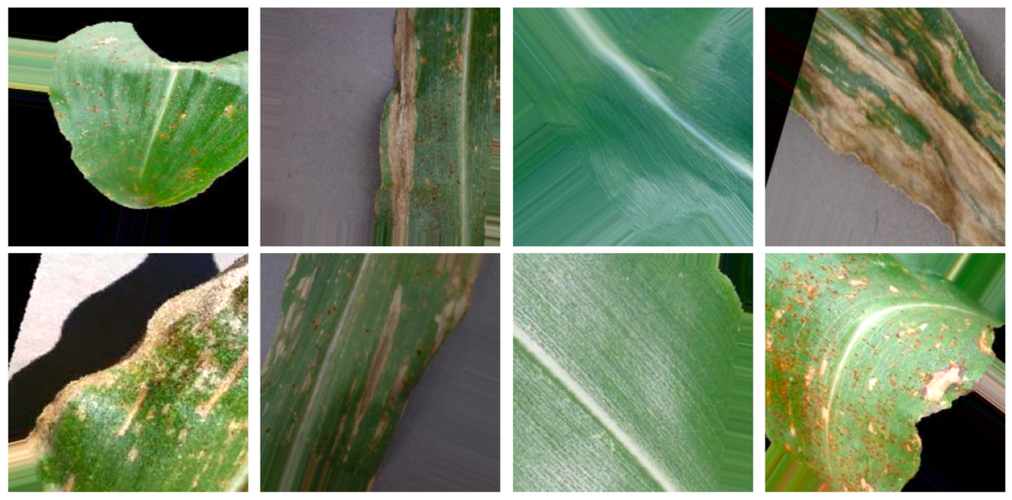
VERİ ARTIRMA TEKNİKLERİ
Eğitim verisinin çeşitliliğini artırmak ve aşırı öğrenmeyi önlemek amacıyla aşağıdaki veri artırma yöntemleri kullanılmıştır:
Döndürme (0–40°)
Yakınlaştırma/Uzaklaştırma (%30)
Yatay/Dikey Kaydırma (%20)
Shear (Kesme)
Parlaklık Ayarı (0.7–1.3)
Yatay Çevirme
6

Slide 7
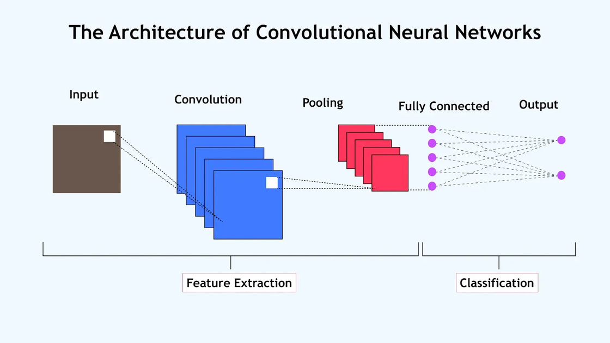
MODEL EĞİTİMİ VE KULLANILAN MİMARİLER
Kullanılan modeller:
VGG16, InceptionV3, MobileNetV2
MobileNetV2 için yapılan iyileştirmeler:
Fine-tuning uygulanması
Hiperparametre optimizasyonu
Eğitim süreci kontrolü: early stopping
Eğitim ayarları:
Epoch: 10–15
Batch size: 32
Optimizer: Adam (0.00005 learning rate)
Loss: Categorical Crossentropy
Amaç:
En yüksek doğruluğu elde etmek ve genelleme başarısını artırmak.
7

Slide 8
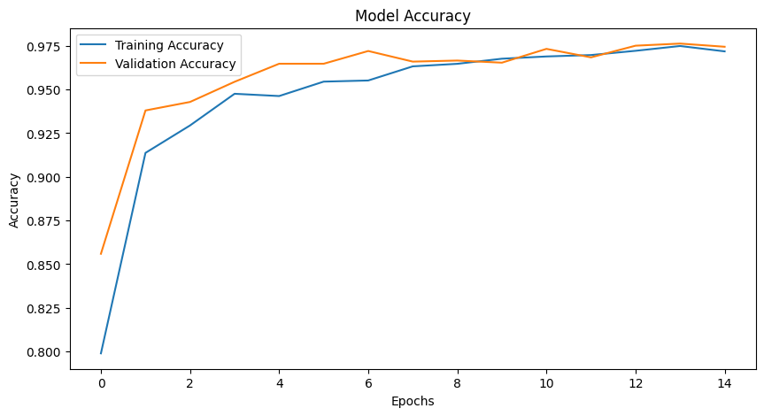
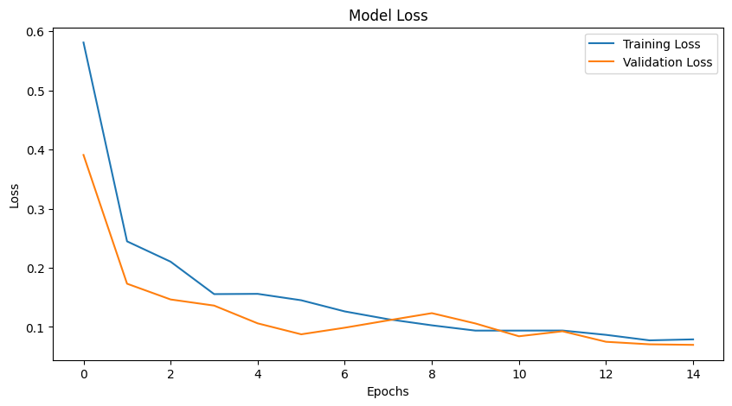
MODEL PERFORMANSI - DOĞRULUK VE KAYIP GRAFİKLERİ
8

Slide 9
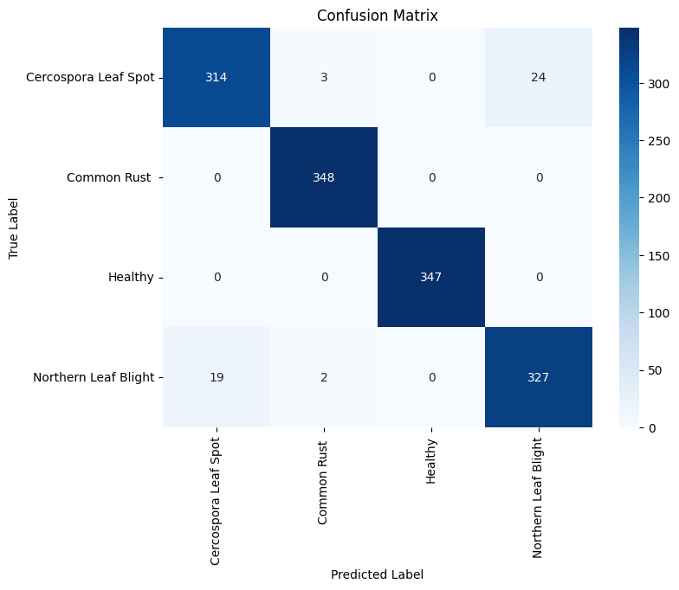
SINIF BAZLI DOĞRULUK – KARMAŞIKLIK MATRİSİ
9

Slide 10
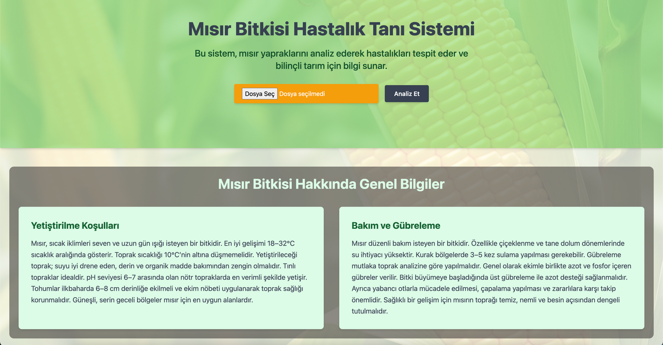
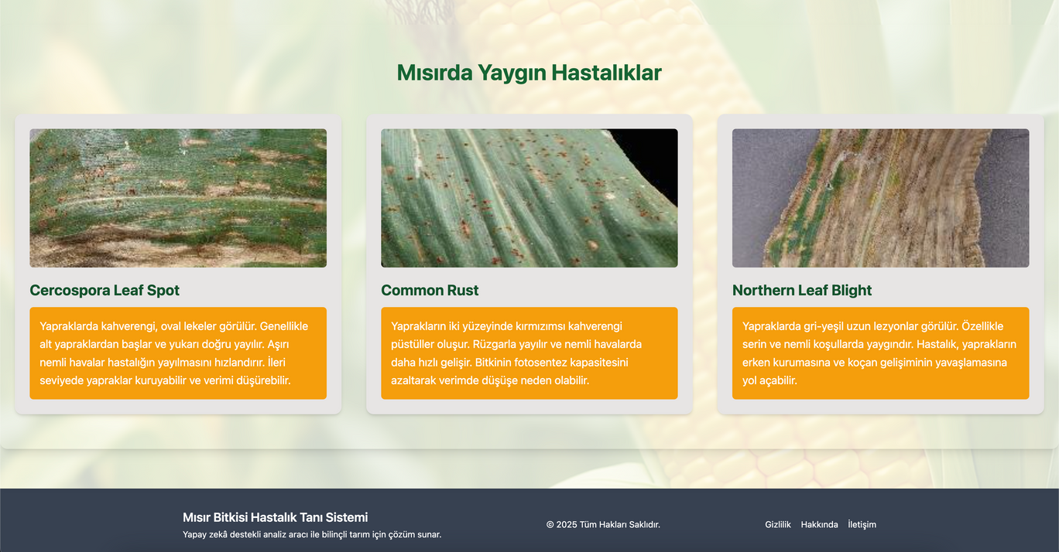
UYGULAMA ARAYÜZÜ
Sistem Akışı:
Kullanıcı: Web arayüzü üzerinden yaprak görseli yükler.
Frontend (React.js): Kullanıcıdan alınan görseli backend'e iletir.
Backend (FastAPI): Görseli işler, TensorFlow modeliyle tahmin yapar.
Model (MobileNetV2): Görseli analiz ederek hastalık sınıfını belirler.
Sonuç: Tahmin sonucu arayüzde gösterilir; gerekli öneriler sunulur.
10

Slide 11
SONUÇLAR VE GELİŞTİRİLEBİLİR YÖNLER
Bu çalışmada, mısır yaprağı hastalıklarını otomatik olarak sınıflandıran bir yapay zeka sistemi geliştirilmiştir. MobileNetV2 modeliyle %97 doğruluk oranına ulaşılmıştır. Geliştirilen arayüz ile kullanıcı dostu, hızlı ve işlevsel bir tahmin ortamı sunulmuştur.
Geliştirilebilecek Yönler:
Daha fazla bitki türü ve hastalık sınıfı eklenebilir.
Sistem bulut ortamına taşınarak mobil cihazlarda da erişilebilir hale getirilebilir.
Gerçek zamanlı kamera verisiyle çalışan saha uygulamaları geliştirilebilir.
Modelin daha hafif versiyonları düşük donanımlı cihazlarda denenebilir.
11

Slide 12
TEŞEKKÜRLER
12

